Slide 1
Приёмы использования информационно-коммуникационных технологий
на уроках литературного краеведения
Третьякова Н.В.,
учитель русского языка и литературы
МОУ СОШ № 44 г. Мурманска, 2010 г.

Slide 2
Использование информационно-коммуникационных технологий позволяет:
Активизировать познавательную деятельность
Оживить урок
Вызвать интерес к изучаемому материалу

Slide 3
ЗНАКОМСТВО С БИОГРАФИЕЙ ПИСАТЕЛЯ
Создание учащимися
мультимедиа проектов
Создание учителем справочного материала
Использование
Интернет-ресурсов

Slide 7
ЗНАКОМСТВО С БИОГРАФИЕЙ ПИСАТЕЛЯ
Создание учащимися
мультимедиа проектов
Создание учителем справочного материала
Использование
Интернет-ресурсов

Slide 10
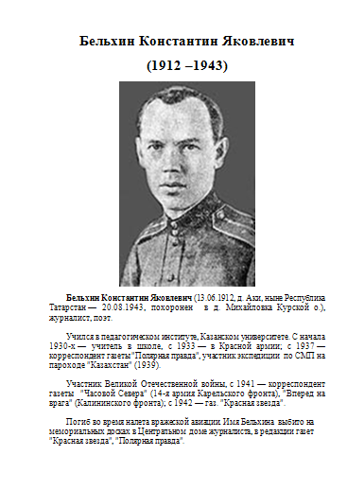
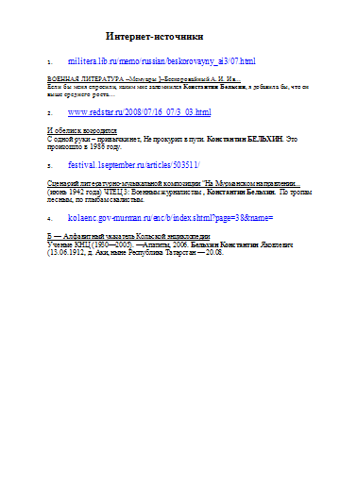

Slide 11
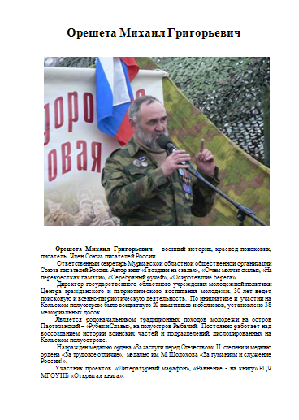
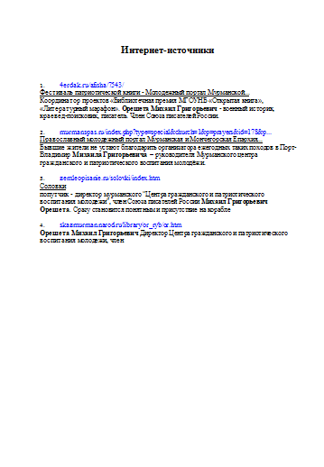

Slide 12
ЗНАКОМСТВО С БИОГРАФИЕЙ ПИСАТЕЛЯ
Создание учащимися
мультимедиа проектов
Создание учителем справочного материала
Использование
Интернет-ресурсов

Slide 13
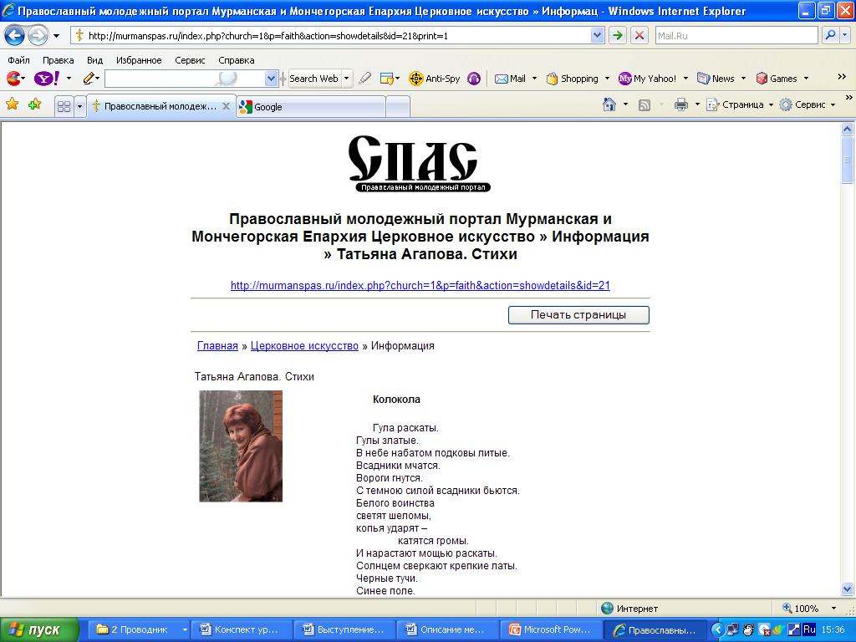
Биография писателя

Slide 14
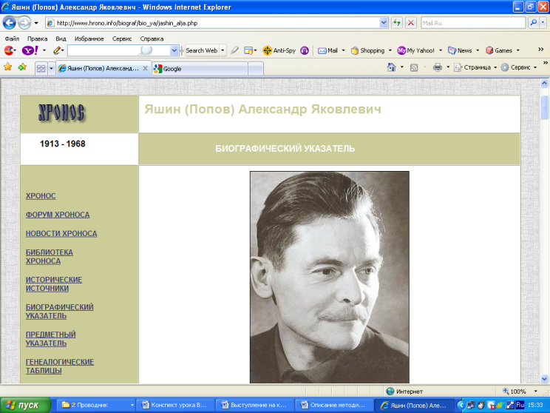
Биография писателя

Slide 15
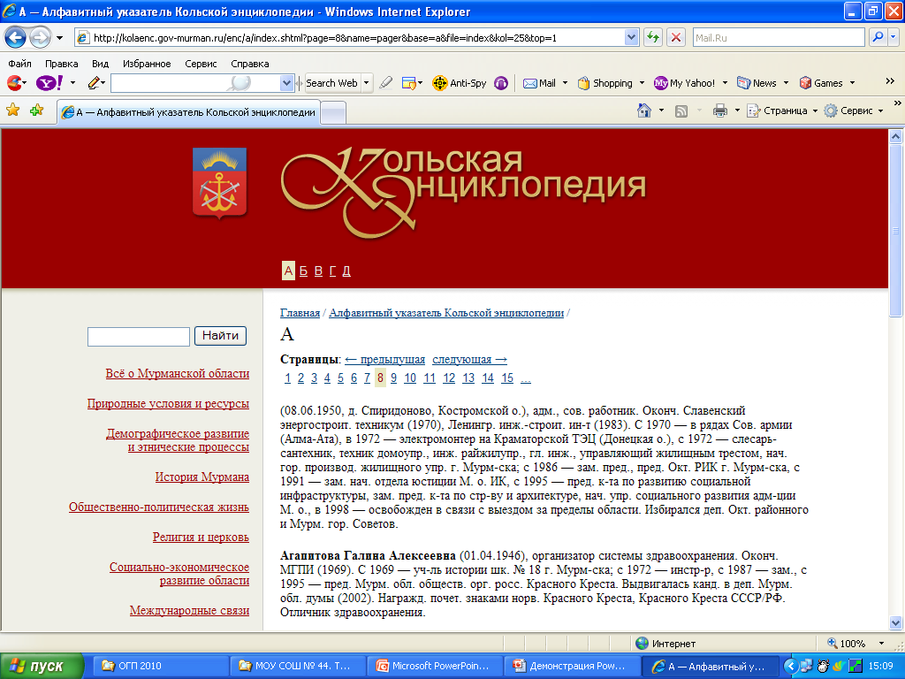
http://kolaenc.gov-murman.ru/

Slide 16
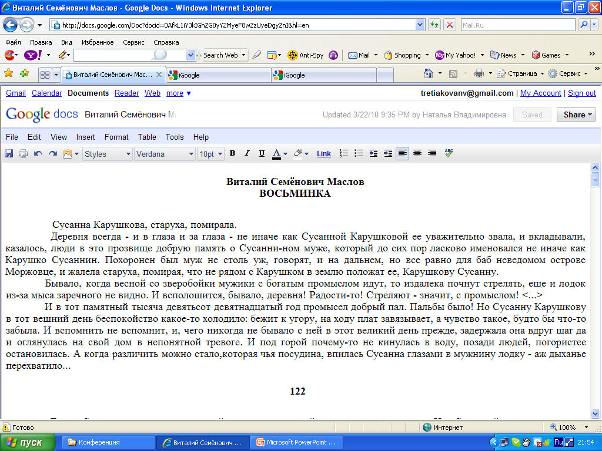
ЗНАКОМСТВО С ТЕКСТОМ

Slide 17
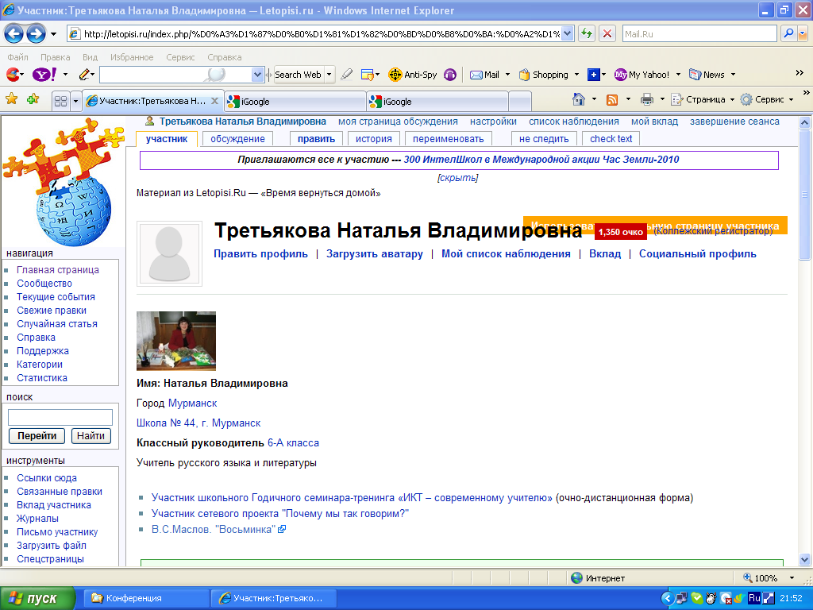
Предлагаемый текст

Slide 18
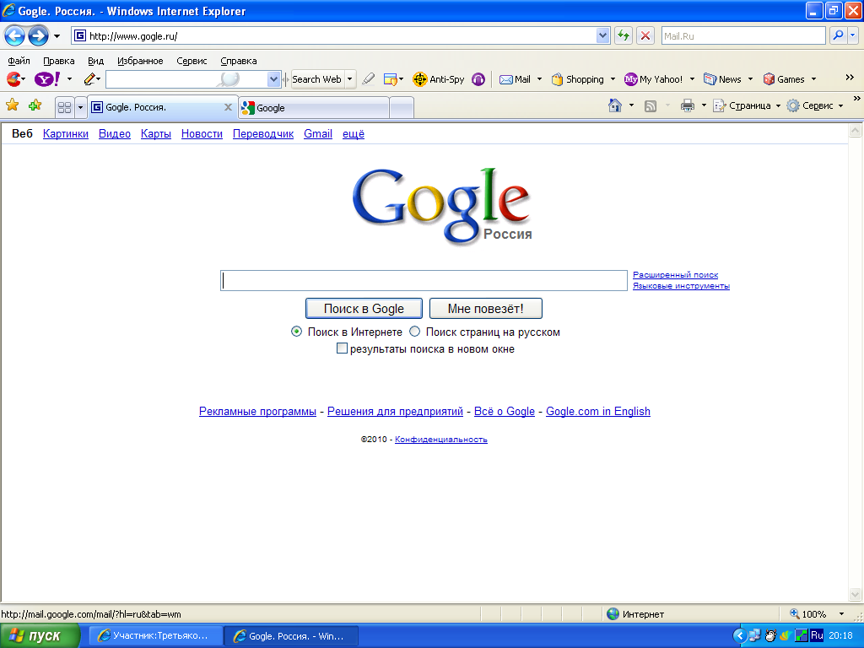

Slide 19
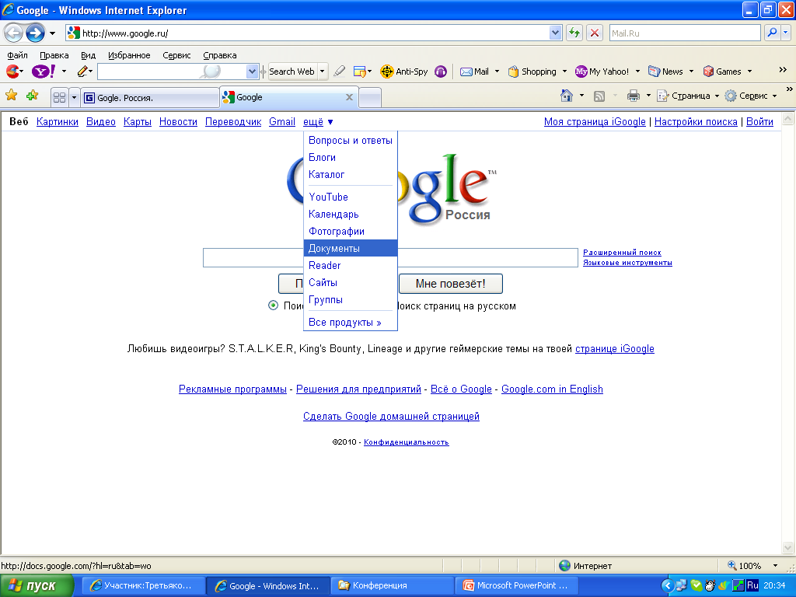

Slide 20
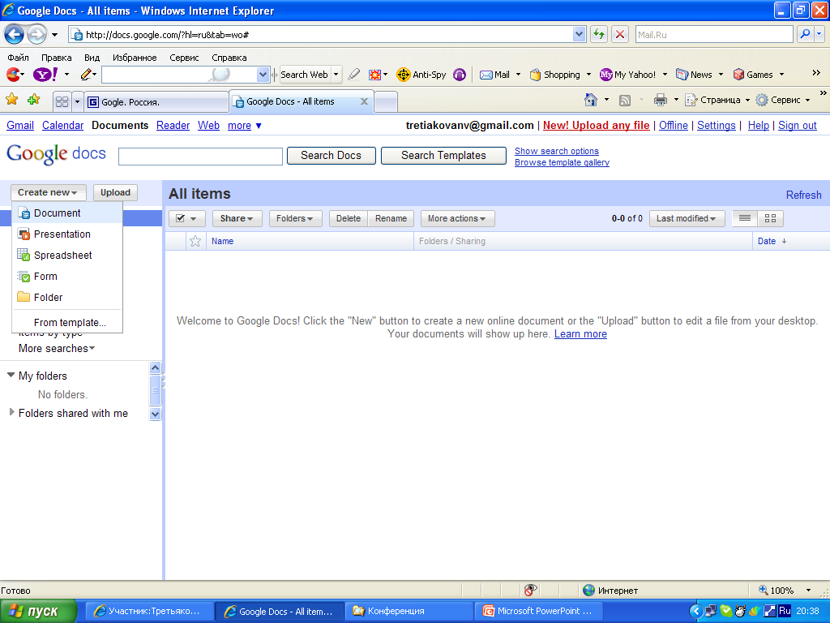

Slide 21
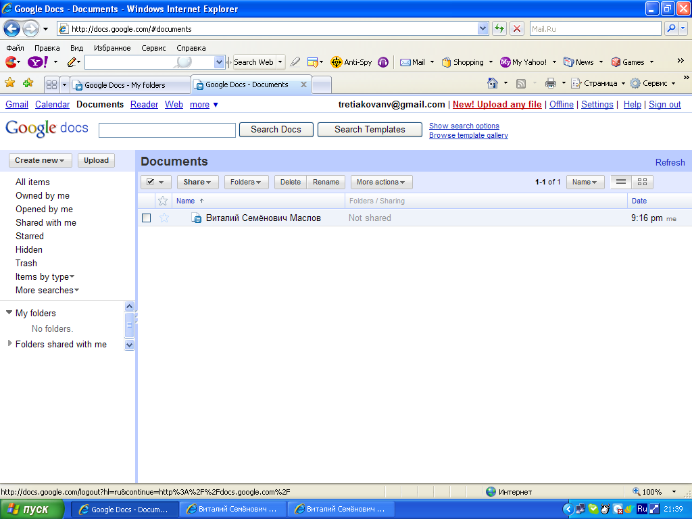

Slide 22
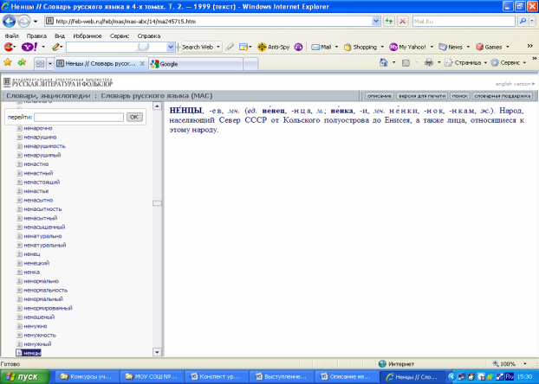
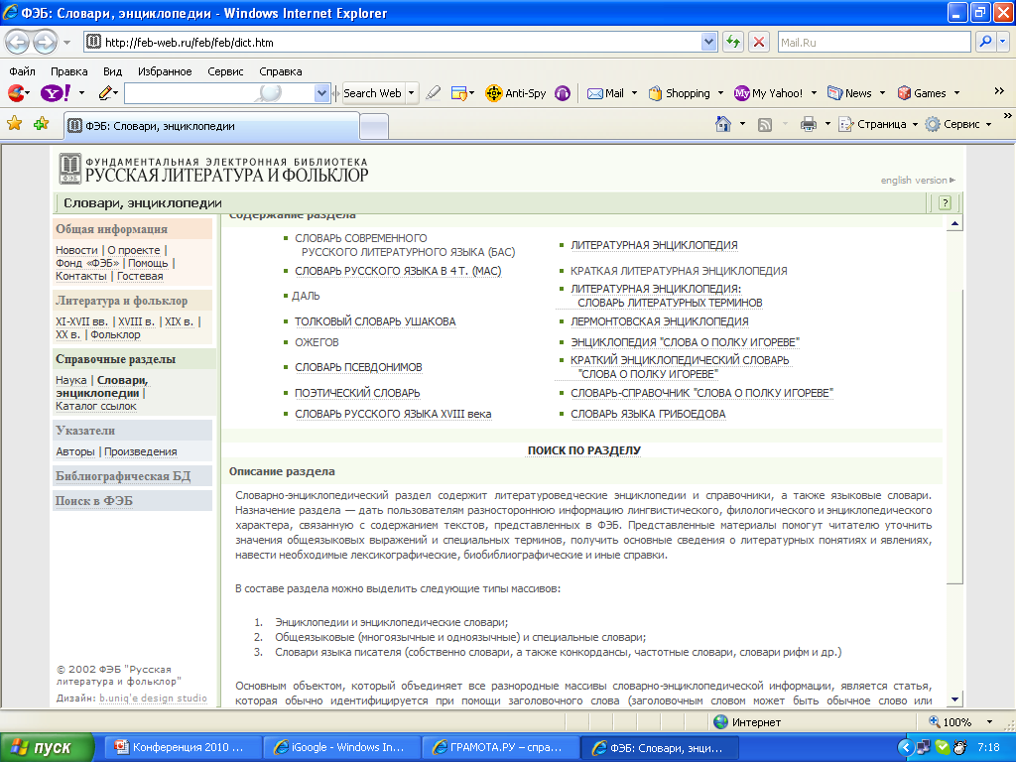
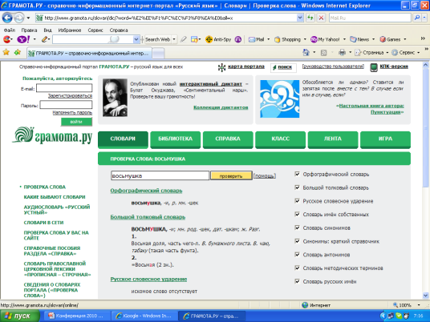
СЛОВАРНАЯ РАБОТА
http://feb-web.ru/feb/feb/dict.htm

Slide 23
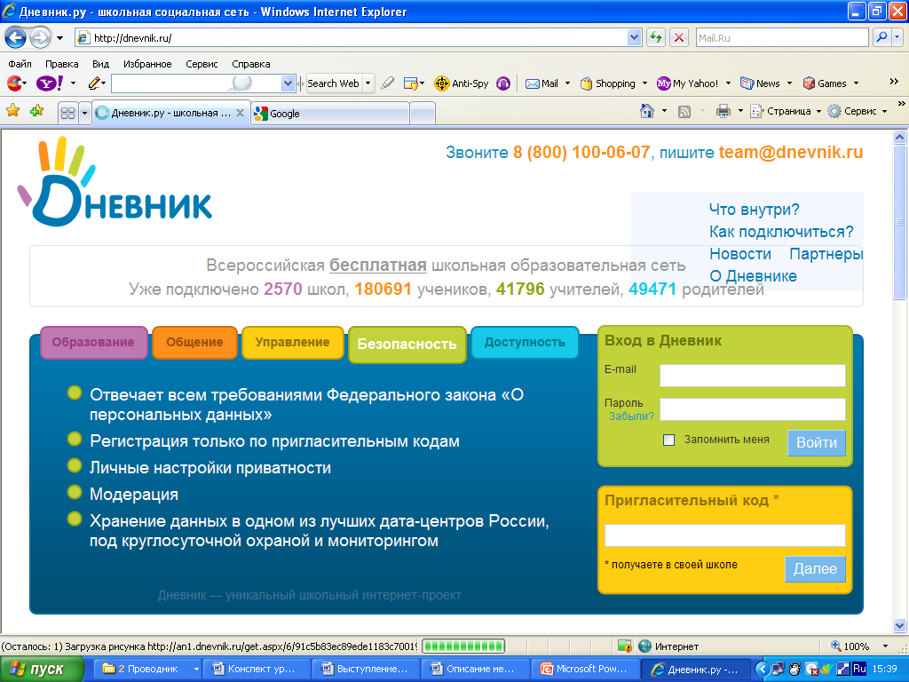
ДОМАШНЕЕ ЗАДАНИЕ

Slide 25
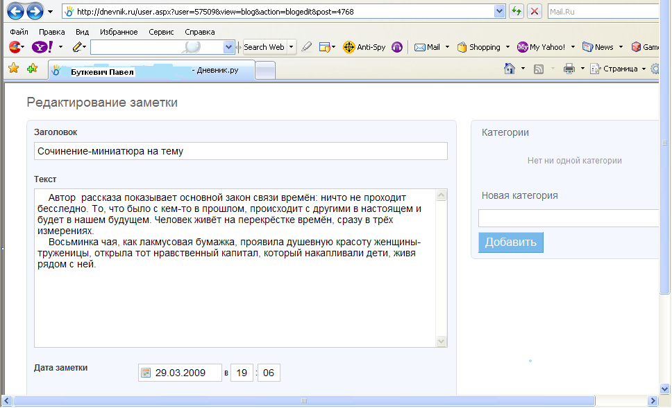

Slide 26
ИТОГИ ИСПОЛЬЗОВАНИЯ КОМПЬЮТЕРНЫХ ТЕХНОЛОГИЙ ТАКОВЫ
повышение эффективности обучения (развитие интеллекта школьников и навыков самостоятельной работы по поиску информации; разнообразие форм учебной деятельности учащихся на уроке);
расширение объёма предъявляемой учебной информации;
улучшении организации работы (дидактический материал находится всегда под рукой и в достаточном количестве);
повышение интереса ребёнка к изучению предмета и к изучению в целом, улучшения качества образования;
активизация творческого потенциала ученика и учителя;
включение школьников и педагогов в современное пространство информационного общества;
самореализация и саморазвитие ученика.

